Slide 1
Aktuální trendy v oblasti školních knihoven
Akreditovaný kurz MŠMT - Aktuální trendy v oblasti školních knihoven
Lektor: Bc. Romana Ráblová

Slide 2
Osnova prezentace
Školní knihovna včera a dnes.
Výběr z legislativy vztahující se k činnosti školních knihoven.
Školní knihovna a její funkce.
Školní knihovny na jednotlivých stupních škol.
Služby školní knihovny.
Školní knihovna jako podpora čtenářské a informační gramotnosti.
Personální zabezpečení školní knihovny.
Možnosti vzdělávání školních knihovníků v Moravskoslezském kraji.
Knihovní řád.
Automatizace školní knihovny.,
Statistický výkaz o školní knihovně.
Revize, vyřazování knihovního fondu, zápis do evidence knihoven MK ČR.
Školní knihovna a její vizuální stránka.

Slide 3
Školní knihovny včera a dnes
dlouholetá tradice,
často suplovaly činnost mimoškolních výchovných zařízení,
byly to jediné knihovny shromažďující knihy určené dětem,
Knihovní zákon z roku 1959 zahrnoval školní knihovny do sítě knihoven a jejich metodické vedení zajišťovala do roku 1967 SPKK v Praze ,
směrnice z roku 1963 určovala, že na každé škole bude ŽK a UK, byly odděleny a každou vedl jeden učitel,
v roce 1979 vydalo MŠMT Instrukci o školních knihovnách, která přinesla možnost obě tyto knihovny sloučit do jedné knihovny.
po roce 1991 dochází v souvislosti se změnami ve školství i ke změnám v oblasti školních knihoven (řada zrušena),
v současnosti se úroveň školních knihoven různí, zřizovateli škol jsou obce a kraje, jejich činnost tudíž není ze strany MŠMT nijak usměrňována, je vydáno pouze právně nezávazné Doporučení MŠMT k činnosti a funkci školní knihovny na základních a středních školách.
Závěr: Dnes je plně v kompetenci ředitele školy, zda a jaká knihovna na škole bude.

Slide 4
Výběr z legislativy vztahující se k činnosti školních knihoven
Doporučení MŠMT k činnosti a funkci školní knihovny na základních a středních školách dostupné na: http://knihovnam.nkp.cz/docs/dopor_skolni_knihovny.pdf
Manifest UNESCO a IFLA o školních knihovnách dostupný na: http://knihovnam.nkp.cz/sekce.php3?page=03_Leg/Manifest_sk.htm
Směrnice IFLA a UNESCO pro školní knihovny dostupné na: http://knihovnam.nkp.cz/sekce.php3?page=04_mezinarodni_doporuceni.htm
Knihovní zákon 257/2001 Sb. a návazné prováděcí přepisy dostupný na: http://knihovnam.nkp.cz/sekce.php3?page=03_Leg/01_LegPod/01_index.htm#knihz
Autorský zákon dostupný na: http://wwwold.nkp.cz/o_knihovnach/AutZak/Index.htm
Výčet všech zákonů najdete na:
http://csk.npmk.cz/node/3/

Slide 5
Školní knihovna a její funkce
Školní knihovna je součástí školy, která jí zřídila a finančně ji zabezpečuje.
Svým knihovním fondem, jak v tištěné, tak v elektronické doplňuje a rozšiřuje učivo, rozvíjí čtenářství.
Její pracovník poskytuje knihovnické a informační služby žákům a zaměstnancům školy.
Za určitých podmínek může školní knihovna své služby poskytovat i veřejnosti.
Moderní školní knihovna plní řadu funkcí:
- informační centrum
- mediální centrum
- komunitní centrum
- podpora čtenářské a informační gramotnosti
- podpora vyučovacího procesu (fond v souladu se ŠVP)

Slide 6
Knihovny na jednotlivých stupních škol
Knihovna na základní škole
Knihovna na střední škole
fond školní knihovny by měl obsahovat:
soubory knih z beletrie pro společné čtení (aktuální, čtivé, komiksy) ,
populárně - naučnou literaturu v souladu se zaměřením školy (ŠVP),
zvukové a audiovizuální dokumenty,
časopisy pro různé věkové kategorie
činnost knihovny by se měla zaměřovat na:
na podporu výchovy ke čtenářství
na práci s knihou
na předání základních informací o organizaci knihovny (řazení knih, vyhledávání knih)
fond školní knihovny by měl obsahovat:
beletrii (je zde zastoupena v menší míře),
naučnou literaturu v souladu se studijním oborem (převažuje),
zvukové a audiovizuální dokumenty
příp. speciální dokumenty (normy, firemní literatura),
periodika
činnost knihovny by se měla zaměřovat na:
návaznost informační výchovy mezi ZŠ a SŠ,
prohlubování a upevňování dovedností a návyků,
rozvíjení aktivního získávání informací (práce s db, s informační technikou
Knihovny na středních školách mají:
větší nároky na prostor a vybavení (studovna, půjčovna, sklad)

Slide 7
Služby školní knihovny
Základní knihovní služby:
výpůjční služby - absenční/prezenční,
on-line služby - webový katalog umožňující různé způsoby vyhledávání dokumentů,
MVS
Bibliograficko-informační služby:
adresní služby (soupisy literatury na dané téma, statistické údaje, aj.)
Rešeršní služby:
adresní služby, vyhledávání informací o určité problematice na základě konkrétního požadavku jejich soupis
Reprografické služby:
kopírování, skenování, tisk, pokud jsou tyto placené, podléhají autorskému zákonu,
Kulturně – vzdělávací činnost:
tematické besedy, knihovnické lekce, čtenářské soutěže, Noc s Andersenem aj.

Slide 8
Školní Knihovna jako podpora čtenářské a informační gramotnosti
Čtenářská gramotnost
Informační gramotnost
tematické besedy,
seznamování s autory a díly,
práce s textem,
čtení s porozuměním,
dramatizace textu,
příběh v obrázcích,
orientace v knize,
vyhledávání informací v různých informačních zdrojích,
vyhledávání dokumentů ve volném výběru ,
práce s on-line katalogem na webu,

Slide 9
Personální zabezpečení školní knihovny
Ideální varianta je pracovník s knihovnickým vzděláním a vymezeným celým úvazkem.
Pokud správu zabezpečuje pedagog, měl by absolvovat alespoň kurz knihovnického minima.
Pracovní náplň pracovníka školní knihovny zahrnuje tyto činnosti:
plánování činnosti knihovny a vedení statistiky,
nákup, zpracování, ukládání, zpřístupnění, ochrana KF,
spolupráce s učiteli (doplňování fondu, využívání fondu ve výuce, přehled o aktuální literatuře pro děti a mládež),
znalost ŠVP (akvizice),
podpora čtenářské a informační gramotnosti (realizace besed, lekcí a akcí, členství v KMČ),
prezentace činnosti a služeb školní knihovny, která spoluvytváří pozitivní image školy (web školy, výroční zpráva, kronika, média),
sdílení zkušeností členstvím v odborných sekcích (Klub školních knihoven), v elektronických konferencích (Drtina, Andersen),
celoživotní vzdělávání se (e-learning, semináře, konference),
zpřístupnění školní knihovny nejen v době výuky, ale i mimo ni (přestávky, volný čas)

Slide 10
Možnosti vzdělávání školních knihovníků v moravskoslezském kraji
Moravskoslezská vědecká knihovna nabízí knihovníkům tyto vzdělávací programy:
14 hodinový kurz pro školní knihovníky (pedagogy)
akreditován MŠMT, dvoudenní, cena kurzovného 500,-Kč
ukončen závěrečnou zkouškou formou testu a ústního pohovoru,
Náplň kurzu:
základní informace z knihovnického oboru + exkurze ve vybrané školní knihovně
160 hodinový rekvalifikační knihovnický kurz
kurz je určen pracovníkům knihoven bez odborného knihovnického vzdělání a zájemcům o práci v knihovnách (rekvalifikace)
akreditován MŠMT, zpoplatněn (6000 Kč),
půlroční rekvalifikační kurz (říjen – březen), prezenční forma studia (středy, 9 – 15),
ukončen závěrečnou zkouškou s osvědčením platným v celé ČR
Náplň kurzu:
základní (podrobnější) informace oboru a oborů hraničních + exkurze do vybraných knihoven
E-learningový základní knihovnický kurz
určen jak pracovníkům s dlouholetou praxí, tak pracovníkům knihoven bez odborného knihovnického vzdělání,
rozsah kurzu 1 měsíc, kurz je zdarma,
po splnění všech podmínek – tj. zvládnutí všech testů a úkolů minimálně na 60% - získává účastník osvědčení o absolvování kurzu
Náplň kurzu:
rozšíření knihovnických znalostí
Bližší informace a možnost přihlásit se do některého vzdělávacího programu na: http://www.svkos.cz/sluzby-pro-knihovny/vzdelavani/clanek/vzdelavani/

Slide 11
Skip ČR – seznam plánovaných vzdělávacích akcí: http://www.skipcr.cz/akce-a-projekty/knihovnicke-akce
KŠK – přehled vzdělávacích akcí pro školní knihovníky:
http://www.skipcr.cz/odborne-organy/klub-skolnich-knihoven/pozvanky-nabidky-seminaru
Elektronické konference
Drtina
Konference členů i nečlenů Klubu školních knihoven SKIP Kontaktní osoba: Roman Giebisch roman.giebisch@nkp.cz
Adresa konference: drtina@cvut.cz
Andersen
Konference členů Klubu dětských knihoven SKIP Kontaktní osoba: Roman Giebisch roman.giebisch@nkp.cz
Adresa konference: andersen@cvut.cz

Slide 12
Knihovní řád (KŘ)
Upravuje vztah mezi knihovnou a čtenářem (uživatelem služeb).
Text KŘ navrhuje vedoucí knihovny a schvaluje ředitel školy.
KŘ vymezuje okruh uživatelů knihovny, provozní dobu knihovny, druhy výpůjček (absenční, prezenční), výpůjční lhůtu, služby (placené, zdarma), práva a povinnosti uživatelů).
Vzorový KŘ najdete na: http://csk.npmk.cz/node/4/
Měl by být umístěn na viditelném místě (i na webu) tak, aby se s ním mohl uživatel seznámit.

Slide 13
Automatizace školní knihovny
V čem automatizované knihovnické systémy (dále jen AKS) usnadňují knihovníkům práci?
v oblasti evidence fondu a katalogizace:
umožňují přebírat (kopírovat) zpracované záznamy z katalogů jiných knihoven,
záznamy v databázi vytvářejí nejen katalog, ale i další evidence – přírůstkový a úbytkový seznam
v oblasti služeb:
evidence výpůjček, evidence čtenářů, výpůjční proces – čárové kódy
další možnosti:
statistiky, revize fondu, on-line katalog, vyřazování dokumentů
Kde hledat informace o dostupných AKS?
webové stránky jednotlivých firem,
exkurze v některé školní nebo veřejné knihovně,
Nejčastěji používané systémy ve školách bývají:
Systém Bakaláři - modul Knihovna, není to AKS v pravém slova smyslu. Zahrnuje pouze jednoduchou evidenci fondu, výpůjční systém a vyhledávací systém. Nemá však zakomponované současné knihovnické standardy. Více informací na: http://www.kpsys.cz/bakalari/
AKS KP-WIN – modul Knihovna nestačí pokrývat požadavky knihovních služeb, proto fa Bakaláři ve spolupráci s fa KP-SYS vyvinula AKS KP-WIN, který je kvalitnější a podporuje knihovnická pravidla a normy. Více informací na: http://www.kpsys.cz/bakalari/
AKS Clavius, který je dodáván v podobě tzv. školního balíčku, více informací na: http://www.clavius.cz/

Slide 14
Statistický výkaz o školní knihovně
MŠMT v oblasti své působnosti zajišťuje sběry a zpracování statistických údajů na základě následujících právních předpisů:
zákon č. 89/1995 Sb., o státní statistické službě,
zákon č. 561/2004 Sb., školský zákon
Statistický výkaz o činnosti školní knihovny je povinnost vyplnit.
Je dostupný na: http://sberdat.uiv.cz/rozcestnik/ - regionální školství
Vyplňuje se na přelomu srpna a září, termíny sběru dat uveřejňují kraje na svých webových stránkách http://verejna-sprava.kr-moravskoslezsky.cz/skoly.html

Slide 15
Revize a vyřazování knihovního fondu
Zápis do evidence knihovny MK ČR
Účelem revize je:
zjistit rozdíl mezi evidovaným a skutečným stavem knihovního fondu,
posoudit aktuálnost knihovního fondu a zjistit případné nedostatky v evidenci
Termíny inventarizace:
knihovny jsou povinny podle zákona č. 563/1991 Sb., o účetnictví provádět každoročně inventarizaci knihovního fondu,
tato povinnost se nevztahuje na knihovny, které poskytují veřejné informační služby a jsou evidovány na MK ČR, na tyto knihovny se vztahuje knihovní zákon, který stanoví provádět revizi jednou za 5 let,
Postup při vyřazování:
Při vyřazování knih ve školní knihovně se řídíme Knihovním zákonem č. 257/2001 Sb., § 17 Vyřazování knihovních dokumentů.
Poškozené knihy, které nelze dále využívat, lze odepsat po schválení ŘŠ.
Knihy, které chceme odepsat z důvodu aktualizace fondu by se měly nabídnout knihovnám (např. prostřednictvím elektronické konference). Poštovné a balné hradí příjemce. Pokud o knihy neprojeví zájem žádná knihovna, lze je nabídnout antikvariátu, případně prodat na burze knih za symbolickou cenu. Knihy, o které neprojevil nikdo zájem se pak odevzdají do sběru.
Celý proces je potřeba zaznamenat do přírůstkového a úbytkového seznamu.
Vzor žádosti o zaevidování knihovny najdete na: http://www.mkcr.cz/cz/literatura-a-knihovny/evidence-a-adresar-knihoven-evidovanych-ministerstvem-kultury-a-souvisejici-informace-443/
Jaká práva plynou z evidence knihovny MK ČR?
Revize je prováděna podle velikosti fondu. Např. jednou za 5 let u fondu do 100 000 svazků.
Možnost žádat o granty z programů určených veřejným knihovnám.
Možnost využívat MVS.
Možnost žádat o metodickou pomoc pracovníky veřejných knihoven pověřených regionálními funkcemi.
Jaké povinnosti plynou z evidence knihovny u MK ČR?
Knihovna poskytuje služby nejen žákům a zaměstnancům školy, ale také veřejnosti.
Na knihovnu se vztahuje Knihovní zákon a vyhlášky MK ČR k němu.

Slide 16
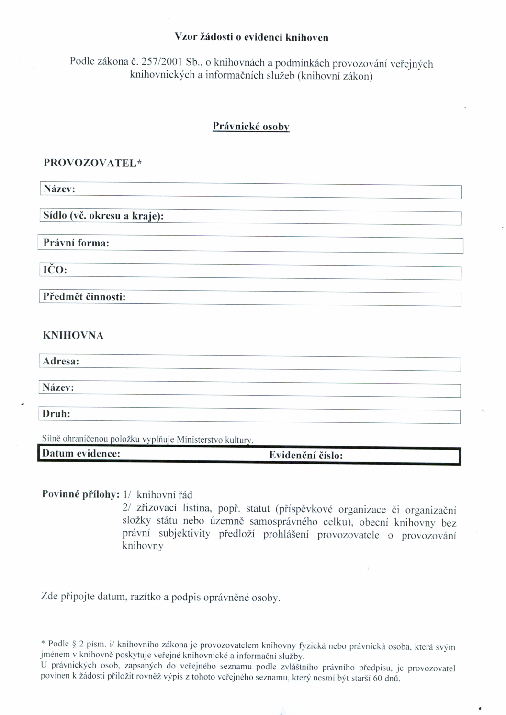
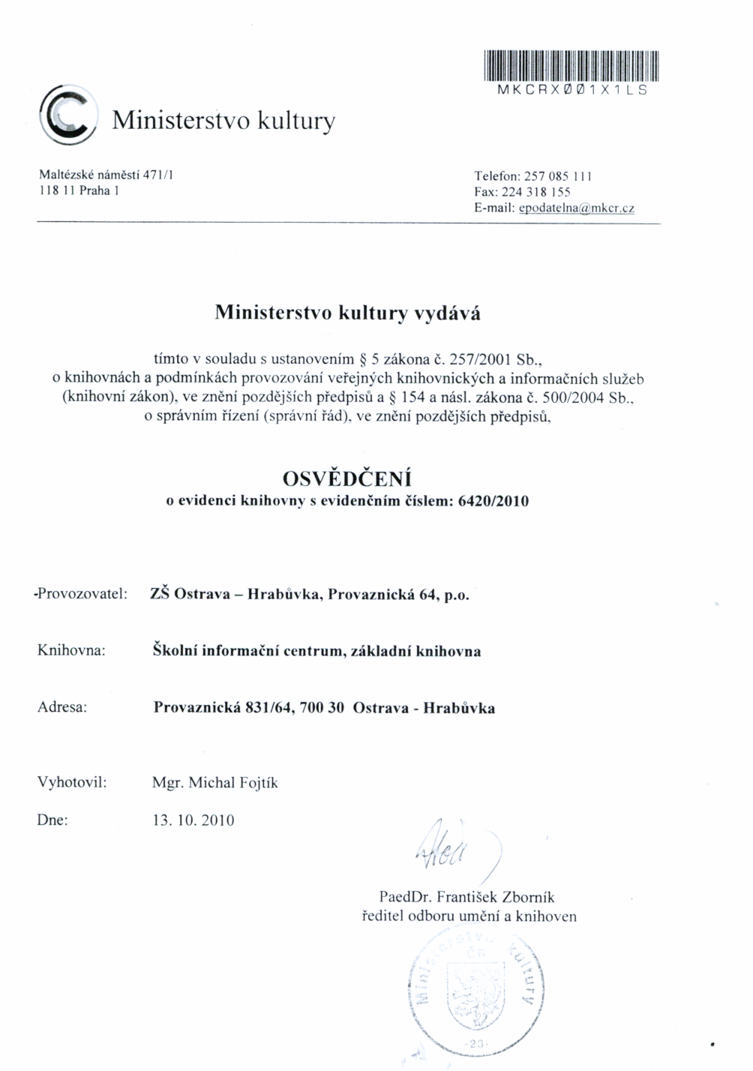

Slide 17
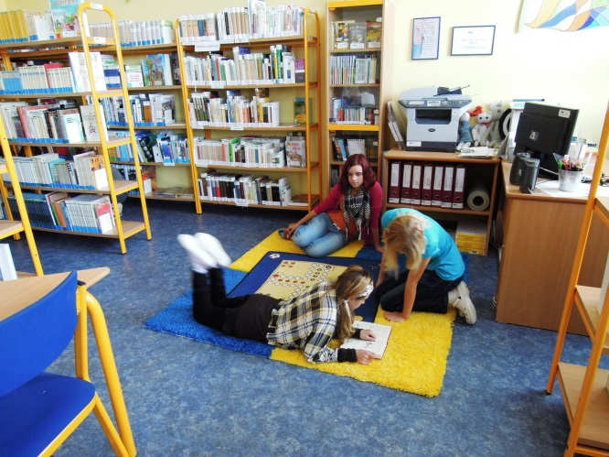
Školní knihovna a její vizuální stránka
vtipné a výstižné logo knihovny,
přehledná orientace ve fondu (piktogramy, orientační nápisy, abecední rozřaďovače, jednoduché značení – MDT=názvy předmětů)
multimediální vybavení,
variabilní nábytek umožňuje omezené prostory snadno měnit,
čtenářský kout, případně mobilní koberečky – soukromí a pohodlí u četby
ŠIC

Slide 18
Děkuji za pozornost!

